Slide 1
오토인코더
https://youtu.be/IbEqcSyY7WU

Slide 2
오토인코더 소개
머신러닝
지도학습
정답을 알려주고 학습. 분류와 회귀로 나눠진다.
비지도학습
정답을 알려주지 않고 학습. 특징을 찾아내는 분류.
강화학습
보상을 받을 수 있는 방향으로 학습
오토인코더는 비지도학습이다.

Slide 3
오토인코더 소개
입력데이터를 결과데이터로 사용하여 학습을 한다.
입력층과 출력층의 노드수가 같고, 은닉층의 노드수는 입력층보다 작다.
입력층에서 은닉층으로 가는 부분을 인코더, 은닉층에서 출력층으로 가는 부분을 디코더라고 한다.

Slide 4
오토인코더 종류
Undercomplete Autoencoder
기본적인 오토인코더 구조

Slide 5
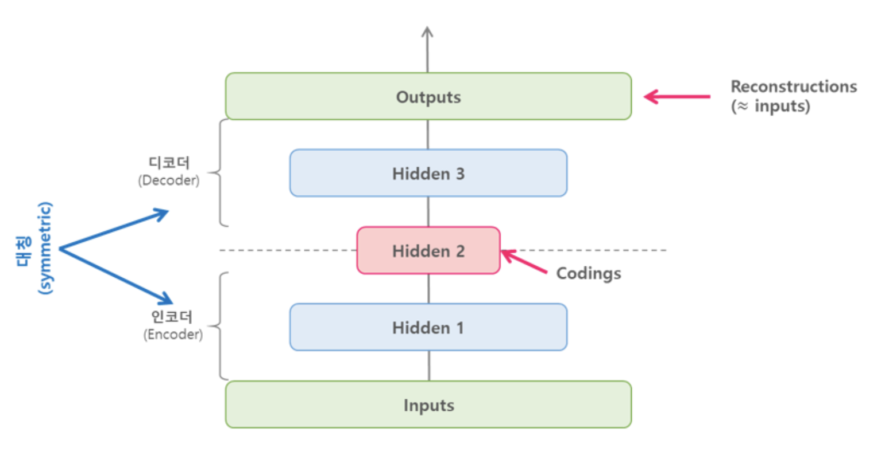
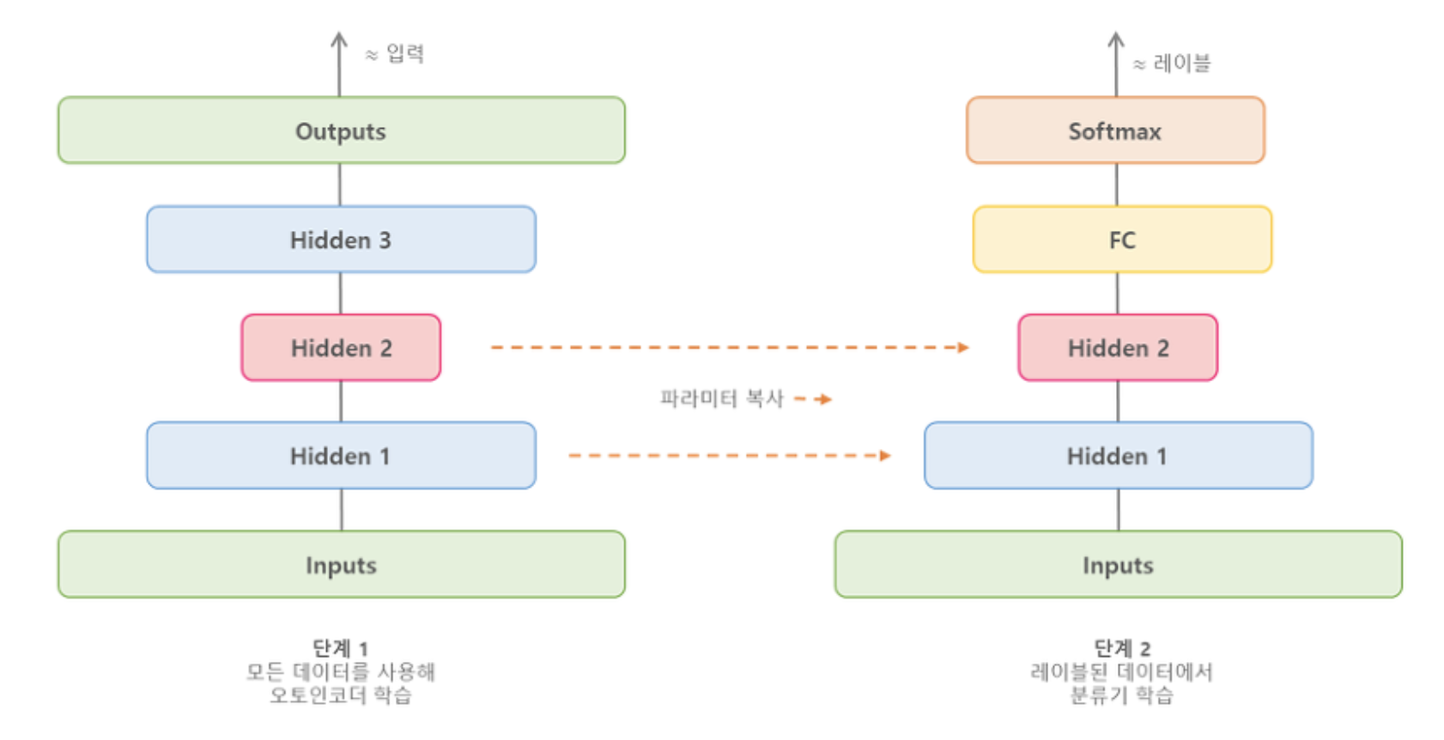
오토인코더 종류
Stacked Autoencoder
Deep 오토인코더라고도 하며 여러개의 은닉층을 가지는 오토인코더
인코더는 디코더와 대칭을 이뤄야 한다.
다른 분류기의 초기가중치를 위해 사용하기도 한다.

Slide 6
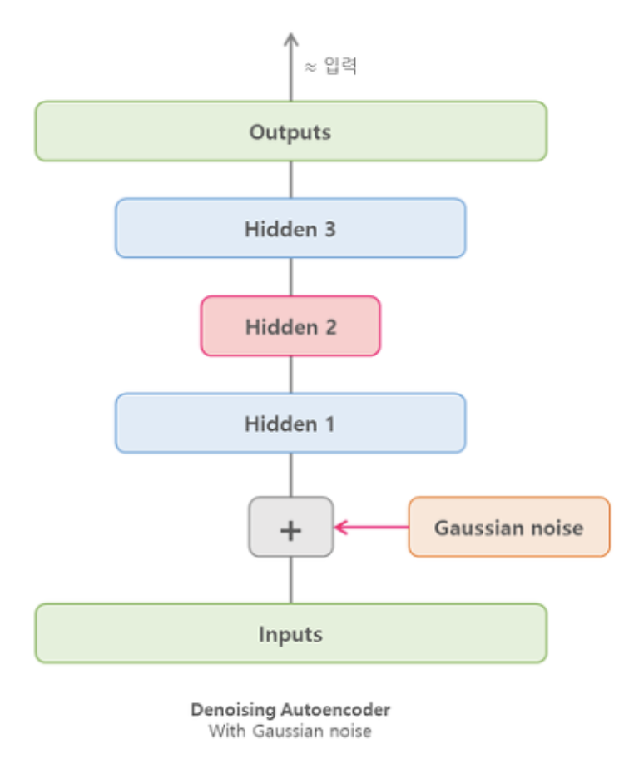
오토인코더 종류
Denoising Autoencoder
입력데이터에 노이즈를 추가하여 학습하는 방법
오토인코더는 데이터의 특징을 학습하는 기법, 약간의 노이즈가 있더라도 특징이 유지된다는 관점으로 나온 학습법.
오히려 특징을 더 잘 학습하는 결과를 냄.

Slide 7
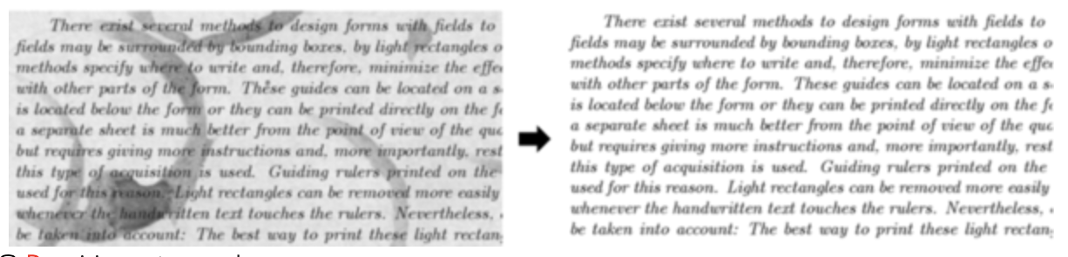
오토인코더 종류
Denoising Autoencoder 응용

Slide 8
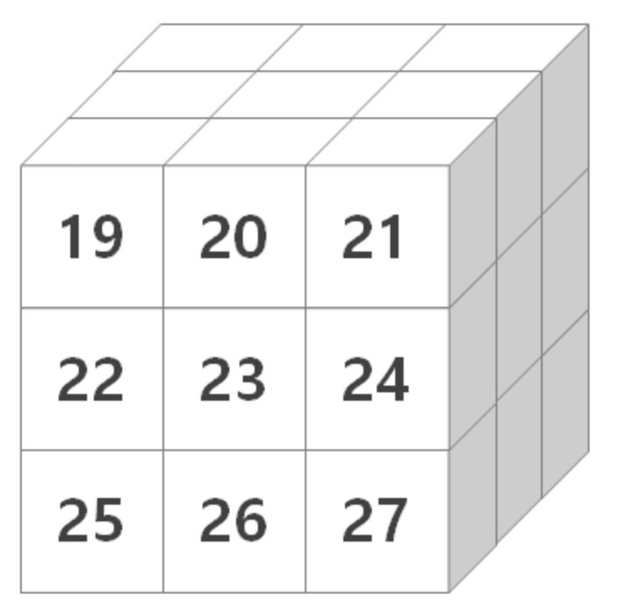
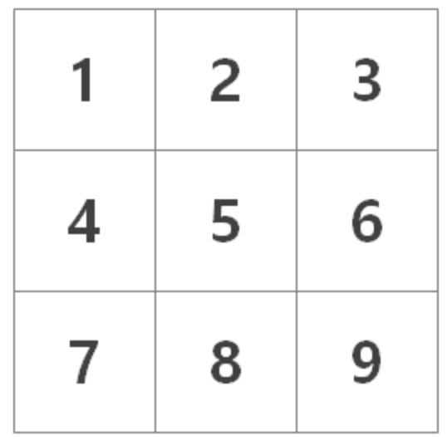
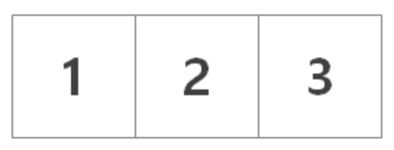
차원의 저주
차원은 변수의 수 ( 입력층의 노드의 수 )
차원이 증가하면 필요한 데이터가 기하급수적으로 증가한다.
적은 데이터로 학습하게되면 과적합이 발생할 수 있다.
그러므로 차원 축소가 중요하다.

Slide 9
차원 축소

Slide 10
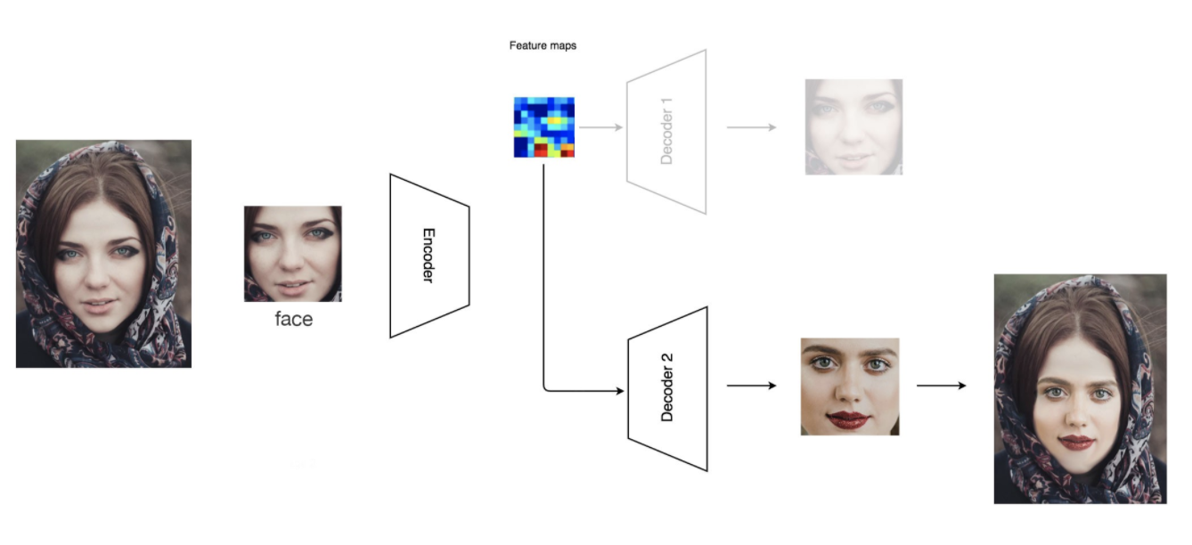
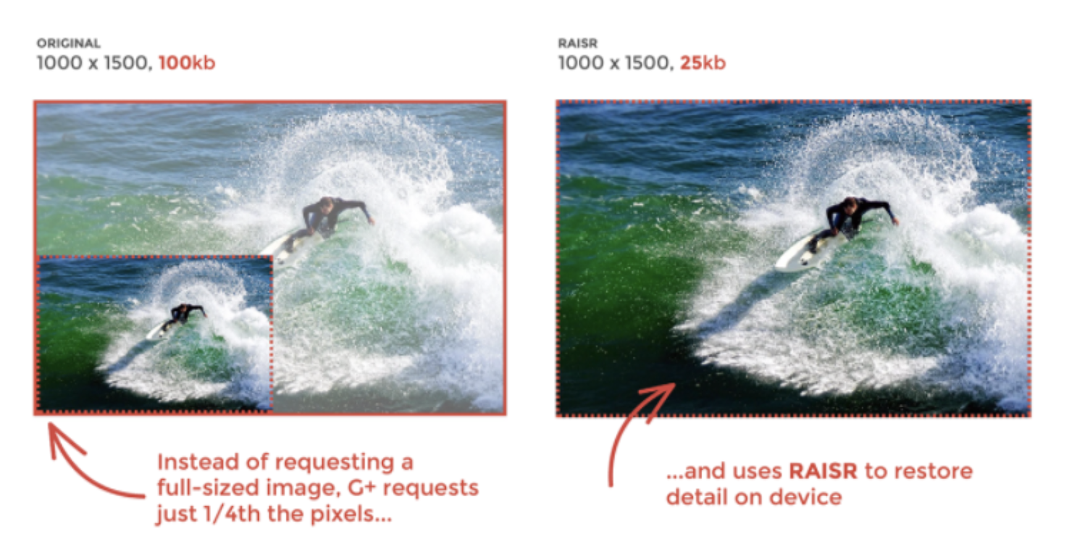
오토인코더 활용사례

Slide 11
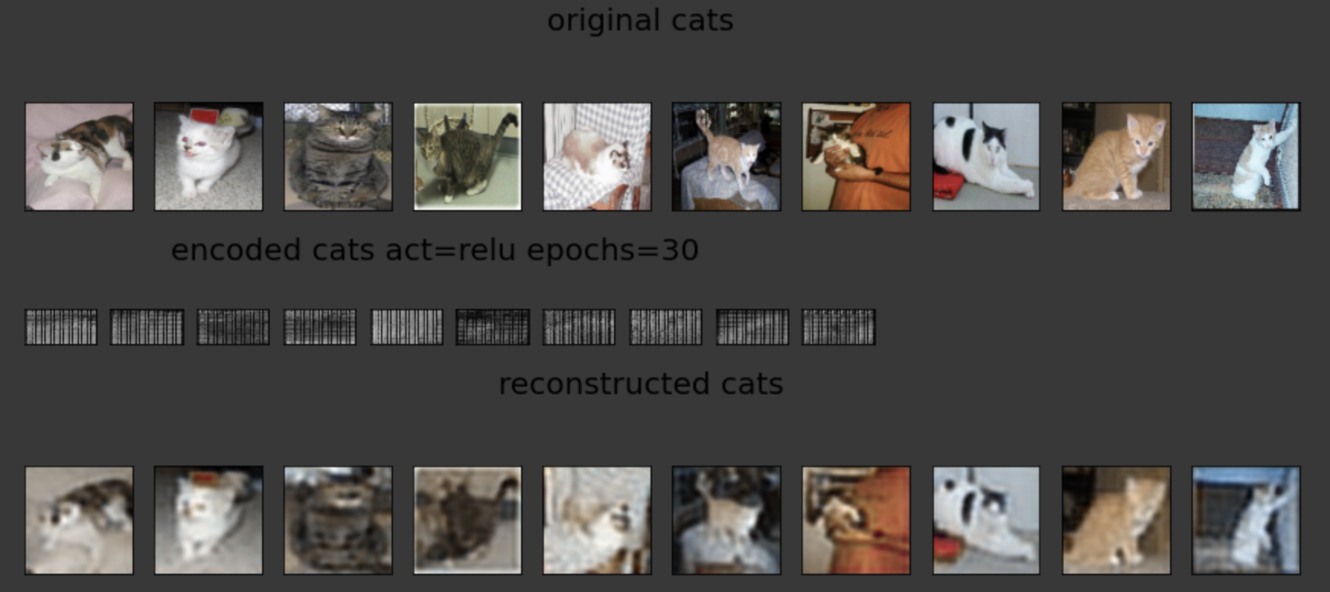
오토인코더 실습

